Slide 1



CHÀO MỪNG CÁC EM
ĐẾN VỚI TIẾT HỌC MÔN TOÁN

Slide 2

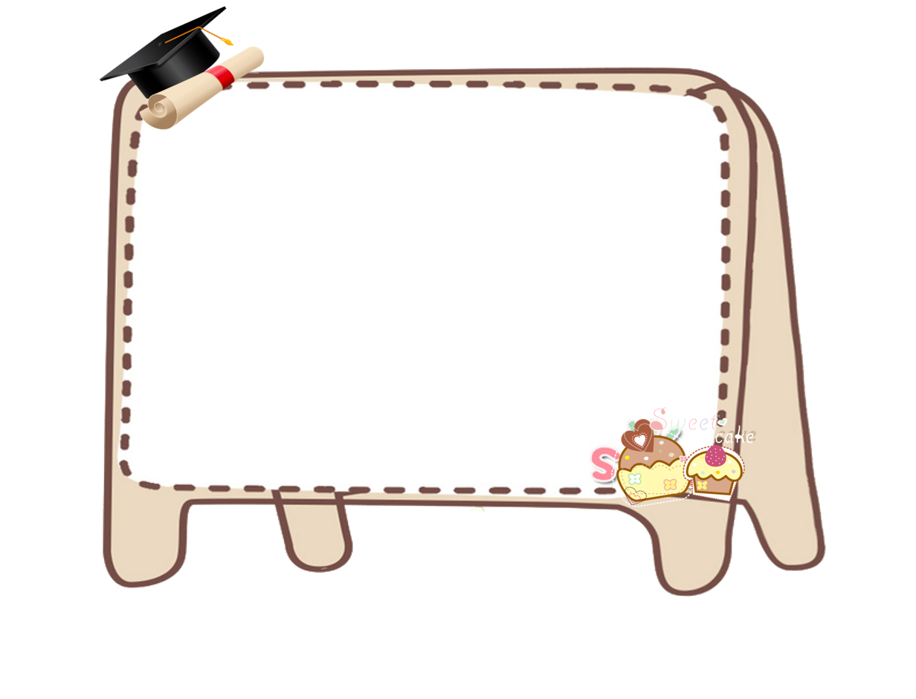

KHỞI ĐỘNG

Slide 3




107
190
215
103
673
130
160
200
600
105
700
170
194
900
Luật chơi: Đọc các số theo kim chỉ trên vòng quay may mắn.
Vòng quay may mắn
107
365
352
1000
400
140
109
328
101
110
100
150
800
194
856

Slide 4
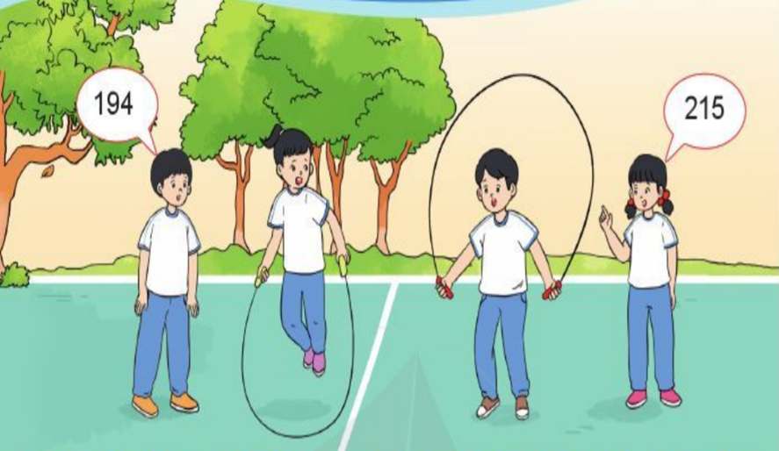
Trong tranh, các bạn đang làm gì?
Linh
Nam

Slide 5


Toán
So sánh các số có ba chữ số
(Tiết 1)

Slide 6


YÊU CẦU CẦN ĐẠT
1. So sánh được các số có ba chữ số.
2. Vận dụng so sánh số trong tình huống thực tiễn.
3. Phát triển các năng lực toán học.

Slide 7


KHÁM PHÁ KIẾN THỨC

Slide 8

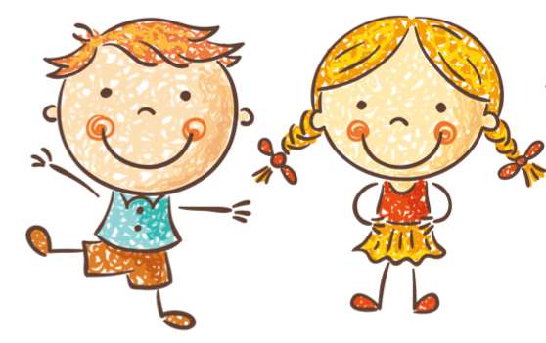


So sánh
194 và 215

Slide 9
a. So sánh hai số dạng 194 và 215
Quan sát từng số, viết số vào bảng trăm, chục, đơn vị:
Trăm | Chục | Đơn vị
1
9
4
194
2
1
5
215
1 < 2 (hay 100 < 200)
So sánh các số trăm:
Vậy 194 < 215 hay 215 > 194.

Slide 10
Linh
Nam

Slide 11
194 < 215
Trước tiên, ta so sánh số trăm. Số nào có số trăm lớn hơn thì số đó lớn hơn.

Slide 12
Bạn có biết khi so sánh hai số có ba chữ số mà số trăm giống nhau, ta nên so sánh số nào tiếp không?

Slide 13
So sánh
352 và 365

Slide 14
b. So sánh hai số dạng 352 và 365
Quan sát từng số, viết số vào bảng trăm, chục, đơn vị:
So sánh các số trăm:
3 = 3 (hay 300 = 300)
Số trăm bằng nhau, ta so
sánh tiếp số chục:
5 < 6 (hay 50 < 60)
Vậy 352 < 365 hay 365 > 352
Trăm | Chục | Đơn vị
352
3
5
2
3
6
5
365

Slide 15
352 < 365
Nếu hai số trăm bằng nhau, ta so sánh tới số chục. Số nào có số chục lớn hơn thì số đó lớn hơn.

Slide 16

TRẠNG NGUYÊN TIẾNG VIỆT
899
897
Khánh An
Minh Anh

Slide 17
So sánh
899 và 897

Slide 18

c. So sánh hai số dạng 899 và 897
Quan sát từng số, viết số vào bảng trăm, chục, đơn vị:
- So sánh các số trăm:
Trăm | Chục | Đơn vị
899
8
9
9
8 = 8 (hay 800 = 800)
897
8
9
7
- Số trăm bằng nhau, ta so sánh tiếp số chục:
9 = 9 (hay 90 = 90)

Slide 19
c. So sánh hai số dạng 899 và 897
Quan sát từng số, viết số vào bảng trăm, chục, đơn vị:
- Số trăm bằng nhau, số chục bằng nhau, ta so sánh tiếp số đơn vị.
Trăm | Chục | Đơn vị
899
8
9
9
897
8
9
7
9 > 7
Vậy 899 > 897 hay 897 < 899.

Slide 20
TRẠNG NGUYÊN TIẾNG VIỆT
899
897
899 > 897
Khánh An
Minh Anh

Slide 21

899 > 897
Nếu hai số trăm bằng nhau, hai số chục cũng bằng nhau thì ta so sánh tới số đơn vị. Số đơn vị nào lớn hơn thì số đó lớn hơn.

Slide 22

Vậy khi các số trăm, số chục, số đơn vị đều giống nhau thì điều gì xảy ra?
673 và 673

Slide 23
So sánh
673 và 673

Slide 24
d. So sánh hai số dạng 673 và 673
Quan sát từng số, viết số vào bảng trăm, chục, đơn vị:
Các số trăm bằng nhau
Các số chục bằng nhau
Các số đơn vị bằng nhau
Trăm | Chục | Đơn vị
673
6
7
3
6
7
3
673
Vậy 673 = 673

Slide 25


SO SÁNH CÁC SỐ CÓ BA CHỮ SỐ
So sánh các số trăm.
01
Các số trăm bằng nhau ta so sánh tới các số chục.
SO SÁNH CÁC SỐ CÓ BA CHỮ SỐ
02
Các số trăm, số chục bằng nhau ta so sánh tới các số đơn vị.
03
04
Số trăm, số chục và số đơn vị bằng nhau thì hai số đó bằng nhau.

Slide 26
LUYỆN TẬP THỰC HÀNH

Slide 27

Vở bài tập Toán
trang 52
Bài 1
>
>
?
?
572
<
577
936
836
<
473
437
?
<
?
<
?
?
?
=
286
=
486
>
468
837
837
189

Slide 28

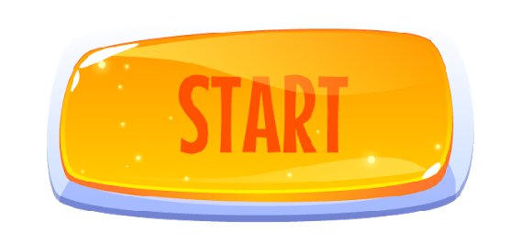


Slide 29





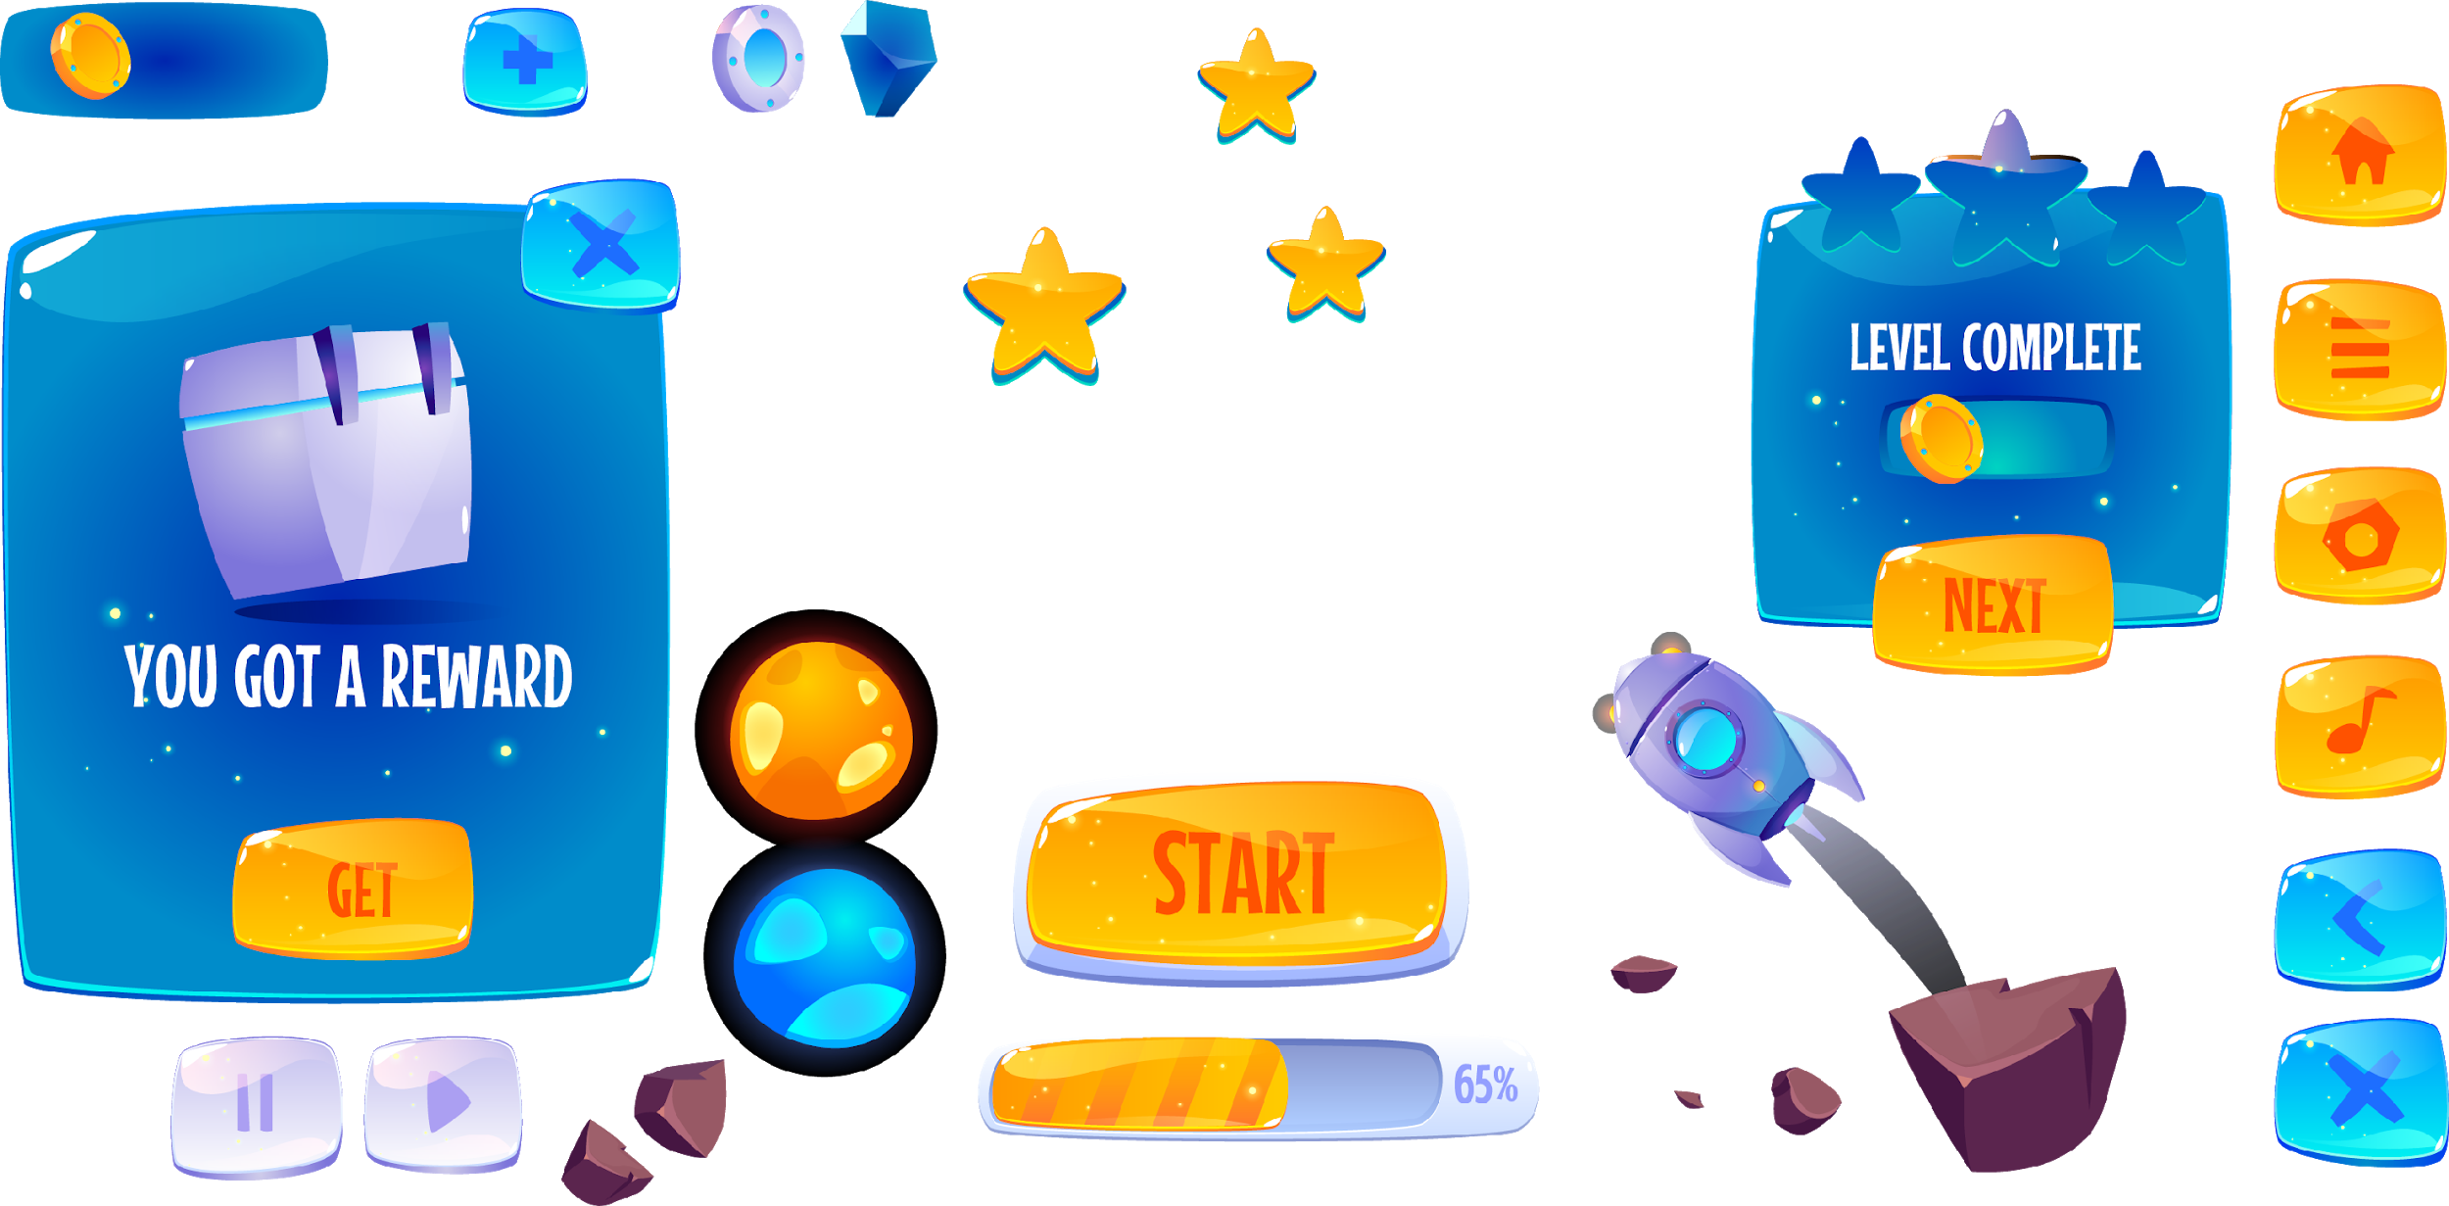
Đánh bay COVID 19
Điền dấu: 572 … 577
A. <
B. >
C. =
500

Slide 30
Đánh bay COVID 19
Điền dấu: 936 … 836
A. <
B. >
C. =
1000

Slide 31
Đánh bay COVID 19
Điền dấu: 437 … 473
A. =
B. >
C. <
1500

Slide 32
Đánh bay COVID 19
Điền dấu: 486 … 468
A. >
B. <
C. =
500

Slide 33
Đánh bay COVID 19
Điền dấu: 189 … 286
A. <
B. >
C. =
500

Slide 34
Đánh bay COVID 19
Điền dấu: 837 … 837
A. <
B. >
C. =
1000

Slide 35

Đánh bay COVID 19
Điền số thích hợp vào dấu chấm:
4…9 < 419
0
2000

Slide 36
SO SÁNH CÁC SỐ CÓ BA CHỮ SỐ
So sánh các số trăm.
01
Các số trăm bằng nhau ta so sánh tới các số chục.
SO SÁNH CÁC SỐ CÓ BA CHỮ SỐ
02
Các số trăm, số chục bằng nhau ta so sánh tới các số đơn vị.
03
04
Số trăm, số chục và số đơn vị bằng nhau thì hai số đó bằng nhau.

Slide 37
YÊU CẦU CẦN ĐẠT
1. So sánh được các số có ba chữ số.
2. Vận dụng so sánh số trong tình huống thực tiễn.
3. Phát triển các năng lực toán học.

Slide 38

DẶN DÒ
Ôn lại bài đã học
01
02
Làm bài tập trong SBT
03
Chuẩn bị bài mới

Slide 39

Tạm biệt và hẹn gặp lại
các con vào những tiết
học sau!

